Slide 1
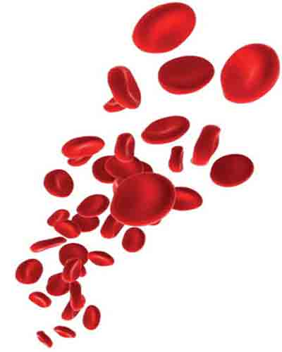
DrépaNoPain

